Slide 1
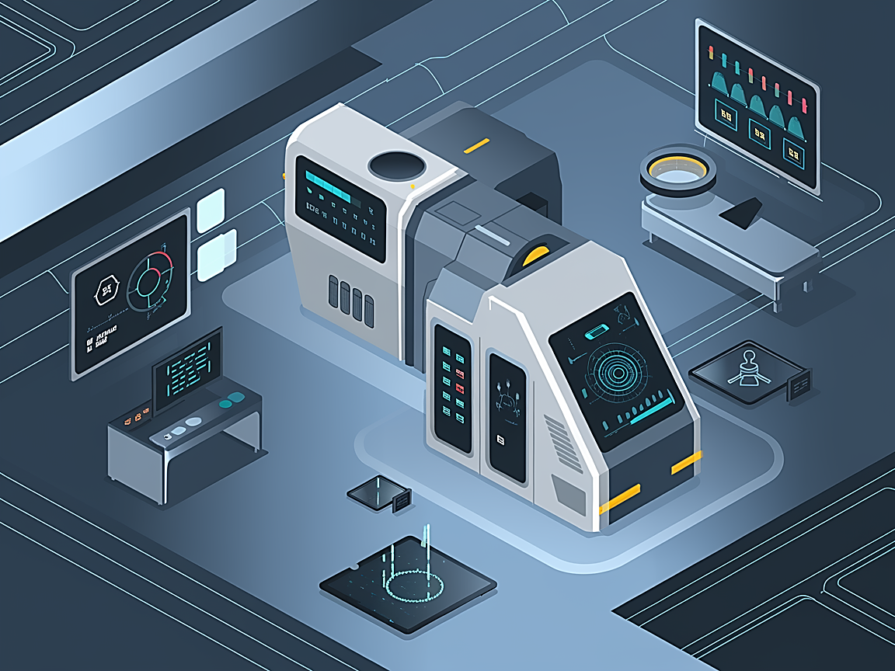


Optimize, Automate, Succeed !
2024

Slide 2
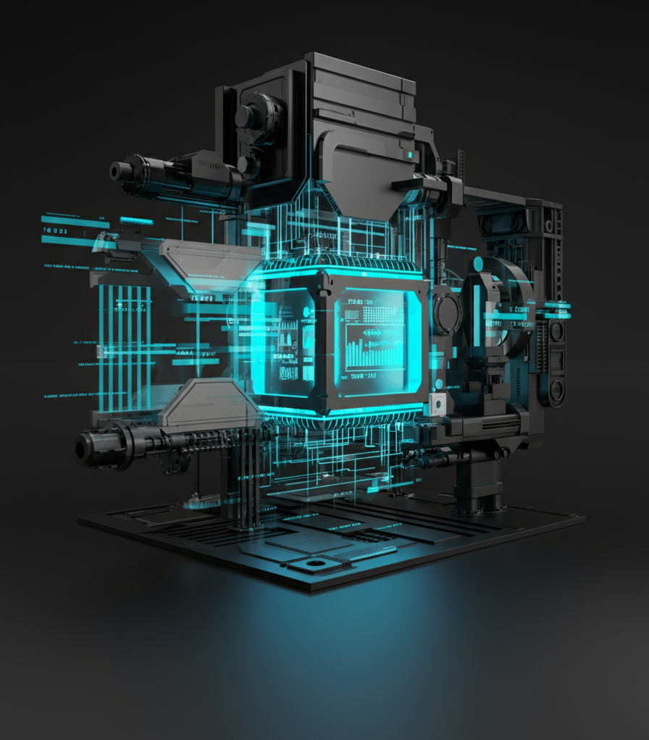

"Bir teknoloji sağlayıcısı olduğunuzda, müşterileriniz sizden yenilikçi, çevik ve yetkin olmanızı bekler.
APRA, sektör liderlerinin çözüm ortağıdır"
Rahsan Ilkay YORULMAZ
Kurucu

Slide 3

About us
Yolculuğuna akıllı üretim çözümleriyle başlayan APRA, şimdi de yapay zeka destekli otonom üretim sistemleri geliştiren bir B2B SaaS girişimi olarak büyüyor.
25 yıllık sektör uzmanlığını genç bir girişimci ruhun enerjisiyle birleştiren APRA, kullanıcılarının mevcut ve gelecekteki ihtiyaçlarına uygun ideal çözümler sunuyor.

Slide 4

What we do
APRA Mühendislik, üretim süreçlerini optimize etmek için yapay zeka destekli mühendisler sağlar.
Nitelik
Üretim
Bakım

Slide 5

ApraVisor ile yeni çağa adım atın
ApraVisor, 7/24 çalışan ve üretimi kusursuz bir şekilde optimize eden yapay zeka destekli sanal mühendisler oluşturur. Bu akıllı sistemler, sorunsuz, verimli operasyonlar sağlamak için makine performansını izler, gerçek zamanlı kararlar alır ve süreçleri otonom olarak yönetir.

Slide 6
Üretimi güçlendiriyor, geleceği dönüştürüyoruz.

Slide 7
Vaka Çalışması : Problemin Tanımı
Nitelik
COPQ/Satış Devir Oranı %0,2
Bu nedenle, bu sektörde %0,2'lik bir COPQ'nun sürdürülmesi, yıllık 8,72 milyar dolarlık bir maliyetle sonuçlanacaktır.
Müşteri Şikayet Oranı (CCR) %1,5-%5
Kalite problemlerinden kaynaklanan müşteri kayıp oranı %5-20 arasındadır

Slide 8

Verimlilik
arızalar arasındaki ortalama süre ve ortalama onarım süresi; Bu metriklerdeki kayıpların önemli bir kısmı (%10-25 civarında) ekipman arızalarının tespit edilememesi ve zamanında müdahale edilememesinden kaynaklanıyor ve bu da karlılığı doğrudan etkiliyor.
Genel ekipman etkinliği %60-70; Birçok tesisteki düşük OEE oranları, sık sık kesintilere neden olan ekipman arızaları, kurulum süreleri vb. sorunlar nedeniyle üretim süresinin %30-40'ının kesintiye uğradığını göstermektedir.
Tepki Süresi Kayıp Oranı metriği şirketler tarafından ölçülmez ancak OEE oranını etkileyen büyük kayıplara neden olduğu bilinmektedir.

Slide 9
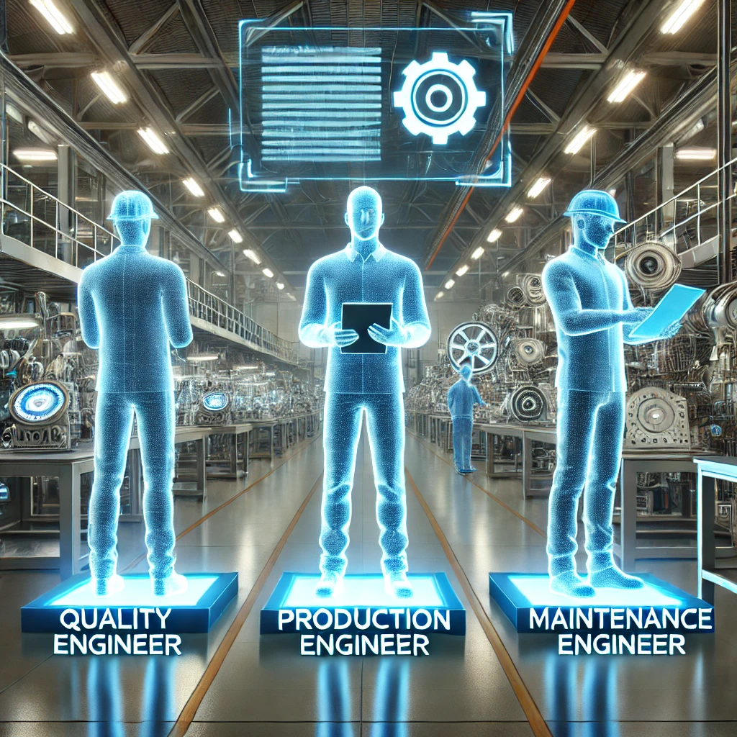
ApraVisor;
Yapay Zeka Destekli Ürün Kalite Analizi: Potansiyel ürün kusurlarını tespit eder ve önler.
Döngü Süresi Optimizasyonu: En iyi üretim döngüsü skorunuzu belirler. Kıyaslama yaparak üretim döngüsü kayıplarını belirler ve en aza indirir.
Enerji Verimliliği İzleme: Gelişmiş izleme yoluyla enerji israfını azaltır.
Kestirimci Bakım: Yapay zeka tanılama ile makine arızalarını tahmin eder ve önler.
Özerk yönetim: Üretim süreçlerinin doğru işlemesini sağlamak için ayarlamalar yapar ve minimum insan müdahalesi ile optimum üretim sağlar.

Slide 10

Temel Avantajlar
COPQ/Satış Devir Oranı %30 iyileşme
Müşteri Şikayet Oranının (CCR) %25 Azaltılması
MTTR'de %10 azalma, MTBF'yi %10 artırma
OEE'de %5 artış
7/24 İzleme
Maliyet Verimliliği
Veriye Dayalı Kararlar
Ölçeklenebilirlik
Kritik süreçlerin sürekli gözetimi, sorunların hızlı bir şekilde tespit edilmesini ve çözülmesini sağlayarak arıza süresini en aza indirir.
İzleme ve arıza tespitini otomatikleştirerek yerinde personel ihtiyacını ve bakım maliyetlerini azaltır.
Sanal mühendisler, gerçek zamanlı verileri analiz ederek kaliteyi ve verimliliği artırmak için proaktif ayarlamalara olanak tanır.
Çeşitli süreçlere kolayca uyarlanabilir, birden fazla üretim hattı veya tesisi arasında sorunsuz entegrasyon sağlar.

Slide 11



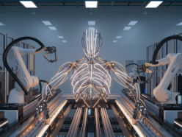

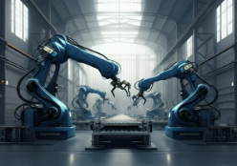
ApraVisor Üretim Sistemlerini Nasıl İyileştiriyor?
1
2
3
4
5
Veri toplayın
Analiz
Model
Optimize
Otonom olarak yönetin

Slide 12

Yapay Zeka Destekli Üretim Süreci Yönetimi
Kritik Proses Parametreleri Verilerini Toplayın
AI Model
Optimizasyon
Süreç iyileştirmelerini yönlendiren ve olası sorunları tespit eden tahmine dayalı modeller oluşturmak için yapay zekayı kullanır.
Yapay zeka odaklı içgörülere dayanan ApraVisor, üretimin her aşamasını optimize etmek için öneriler sunar. Enerji verimliliğinden döngü süresinin azaltılmasına kadar, sistem genel performansı artırır.
ApraVisor, makine performansını izlemek ve sorunları erkenden tahmin etmek için kritik süreçlerden gerçek zamanlı veriler toplar.
Temperature,Pressure,
Position, RPM
Otonom Kontrol
ApraVisor, süreçleri gerçek zamanlı olarak izler ve önceden tanımlanmış hedeflere göre otonom olarak düzeltici faaliyetler gerçekleştirir. Bu, üretimin minimum insan müdahalesi ile en yüksek verimlilikte çalışmasını sağlar.

Slide 13
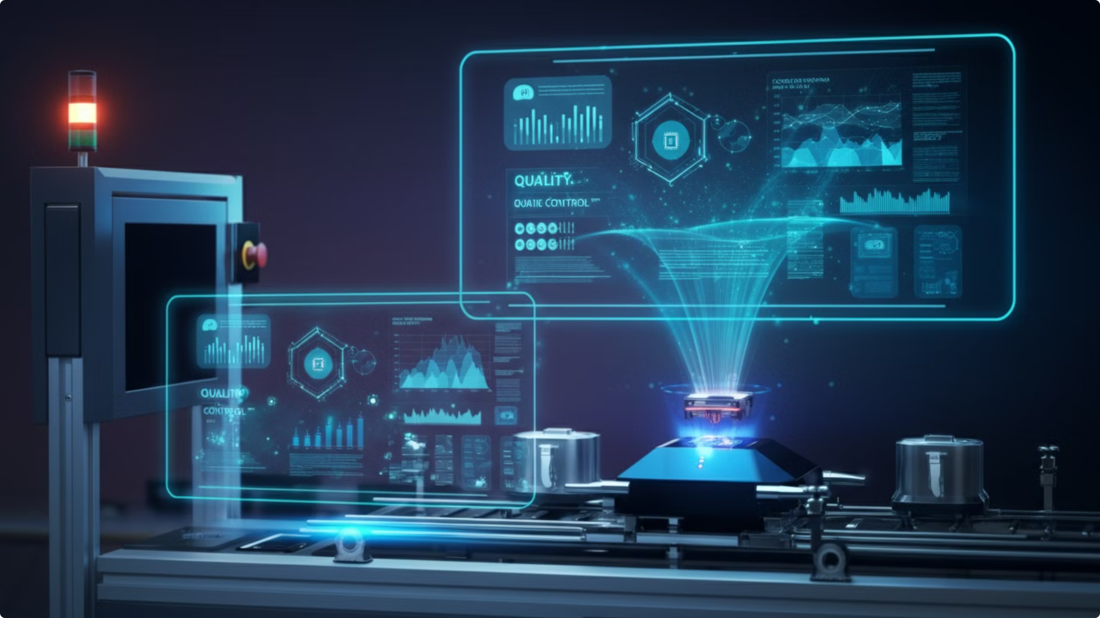
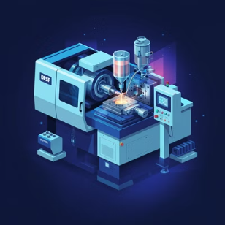
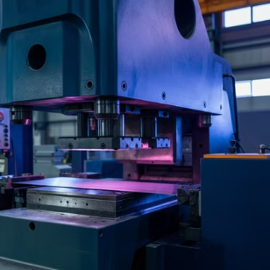
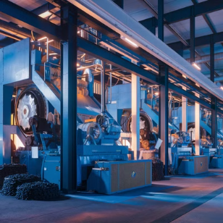
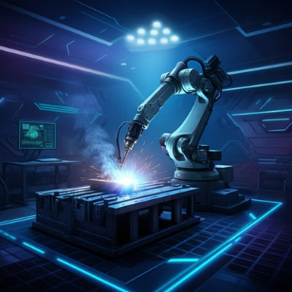

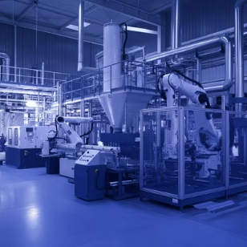
ApraVisor'un Yapay Zeka Çözümleri ile Endüstrileri Dönüştürüyoruz
Apra'nın çözümü, herhangi bir endüstri, marka veya makine için üretimi optimize eder. Plastik enjeksiyon kalıplama, hassas basınçlı döküm, gaz altı kaynak presi şekillendirme gibi özel endüstrilerde, ürün kalitesini ve verimliliğini sağlamak için kritik proses parametreleri çok önemlidir. Geleneksel olarak öznel operatör raporlarına dayanan bu süreçler, şimdi Apra Engineering'in yapay zeka destekli çözümleri ve Sanal Mühendisleri tarafından devrim yaratıyor.
Optimize, Automate, Succeed !

Slide 14


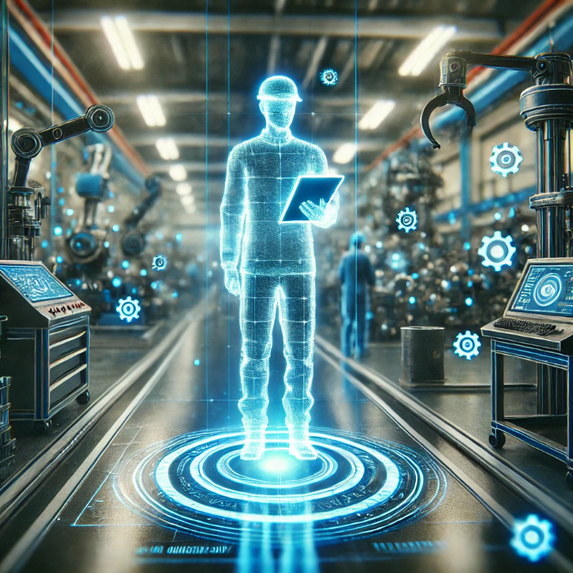
Ürünler
Sanal Mühendisler : Kusursuz üretim sistemi için kalite, üretim ve bakım konularında eksiksiz çözümler sunan güçlü bir ekip.
Bakım
Nitelik
Üretim
Arıza izleme ve arıza yeri tespiti yapar. Bu, üretim hatlarının sorunsuz çalışmasını sağlar ve operasyonel çalışma süresini en üst düzeye çıkarır
VQE, kritik proses verilerini toplar ve ürün kalitesini anında değerlendirmek için yapay zekayı kullanarak daha hızlı kusur tespiti ve otonom çalışma sağlar
VPE, gerçek zamanlı süreç verilerini izler ve üretimi optimize etmek için yapay zekayı kullanarak döngü süresi analizi gerçekleştirir. En iyi skor ve kayıp zaman analizini gerçekleştirir.

Slide 15
APIoT: Gelişmiş IoT Cihazı
Genel bakış
Yararlı Bilgiler
Gelişmiş Yetenekler
APIoT, uzaktan izleme, kontrol, ölçüm ve veri toplama için üretilmiştir ve bu da onu akıllı üretim ve Endüstri 4.0 girişimlerinin ayrılmaz bir parçası haline getirir.
Kapsamlı İzleme: Basınç, akış, sıcaklık vb. gibi kritik proses parametreleri.
Kullanıcılar Apiot'u kendileri programlayabilirler. . Bir zamanlama tablosu, programlanmış röle anahtarlamasını mümkün kılarak APIoT'yi binalar, fabrikalar ve diğer endüstriyel ortamlardaki otomatik kontrol sistemleri için mükemmel hale getirir.
Kullanıcı Dostu Arayüz: Web ve mobil platformlar üzerinden sorunsuz çalışma
Uyarlanabilirlik: Modüler ve çok kanallı tasarım, çok çeşitli uygulamaları destekler ve çeşitli endüstriyel ekipmanlarla entegre edilebilir.
www.apiot.net

Slide 16

Akıllı Sistem, Çoklu Çözümler:
Apravisor
Enerji kontrolü
Elektrik, hava, su tüketimi
Kalite kontrol
Kritik proses parametreleri verileri (sıcaklık, akış, basınç, soğutma sistemi)
Verimlilik kontrolü
Çevrim süresi, sarf malzemesi tüketimi
Arıza kontrolü
Giriş sinyali: Valf, pompa, sensör

Slide 17
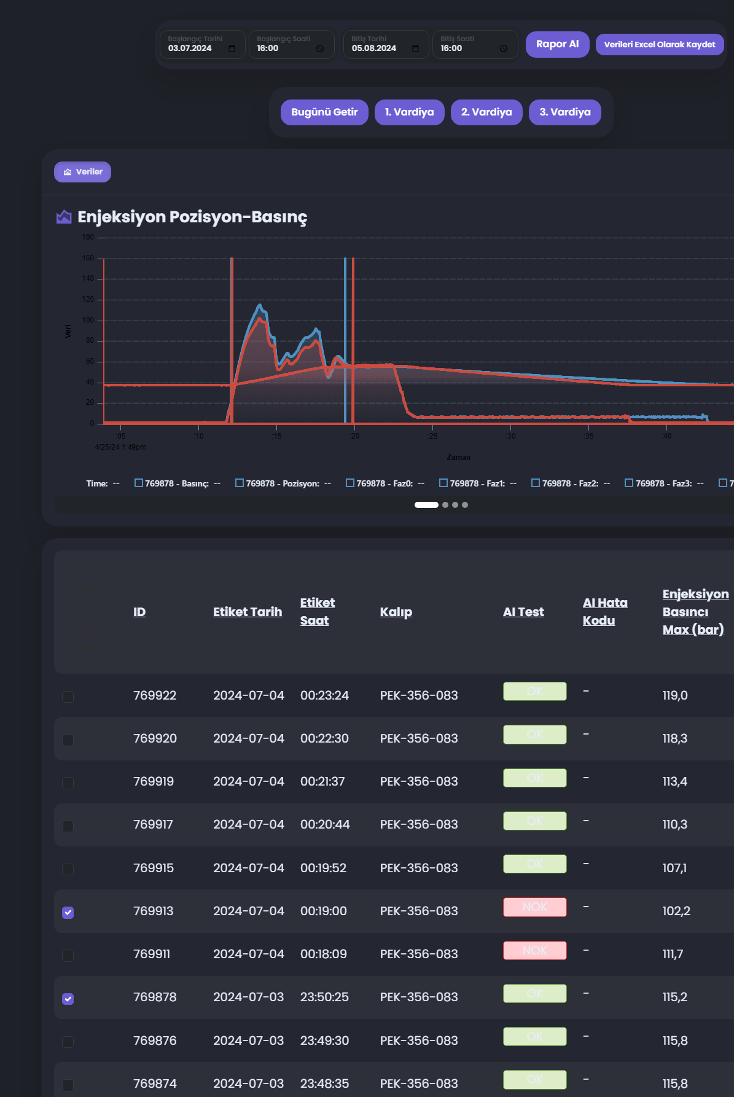
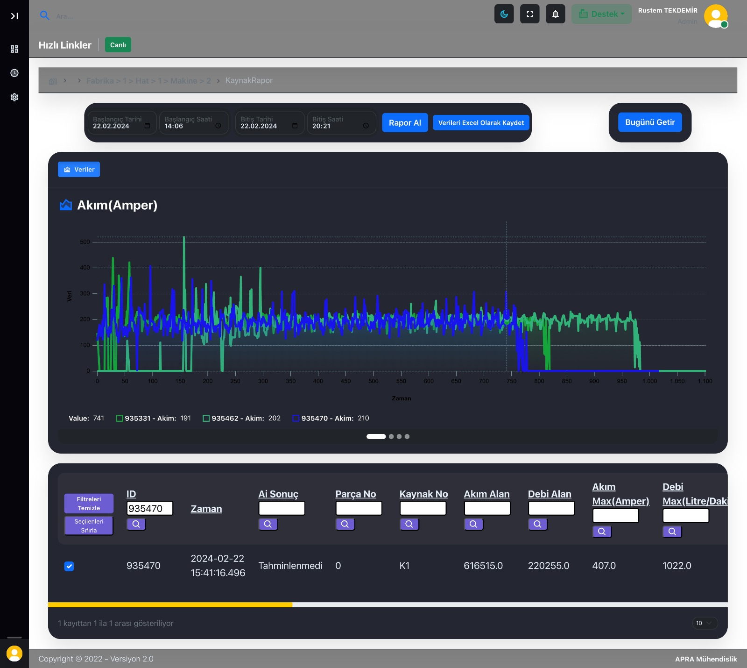
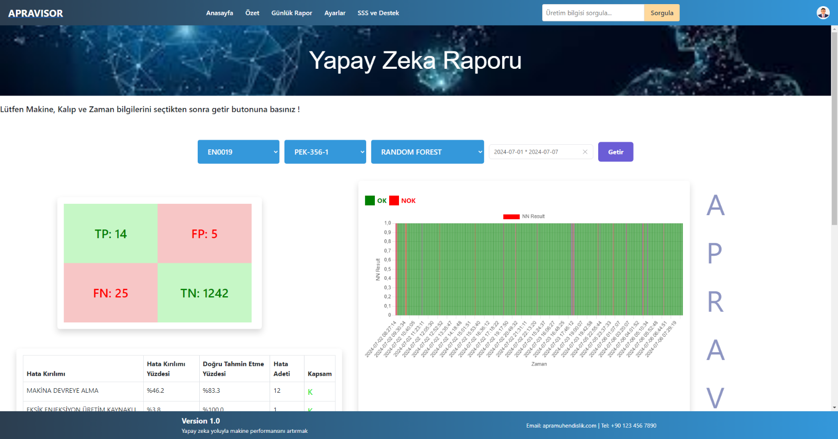
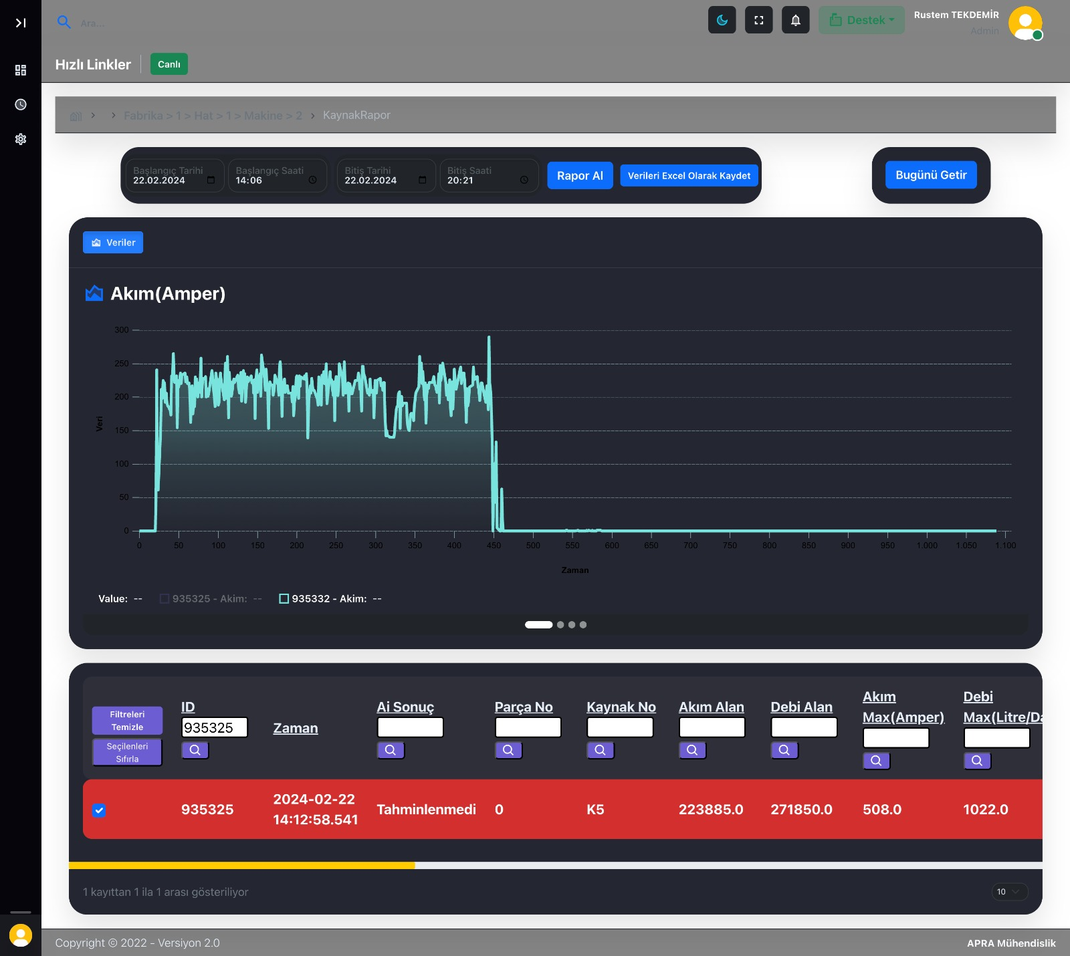
Sanal Kalite Mühendisi Başarı Puanı
Otonom sistem ile kritik hataların tespiti
Önceden var olan kalite problemlerinin raporlanması
Ürünler arasında karşılaştırma yaparak hataların kök neden analizi
Cobot ile haberleşerek otonom hurda ürün ayrıştırma

Slide 18
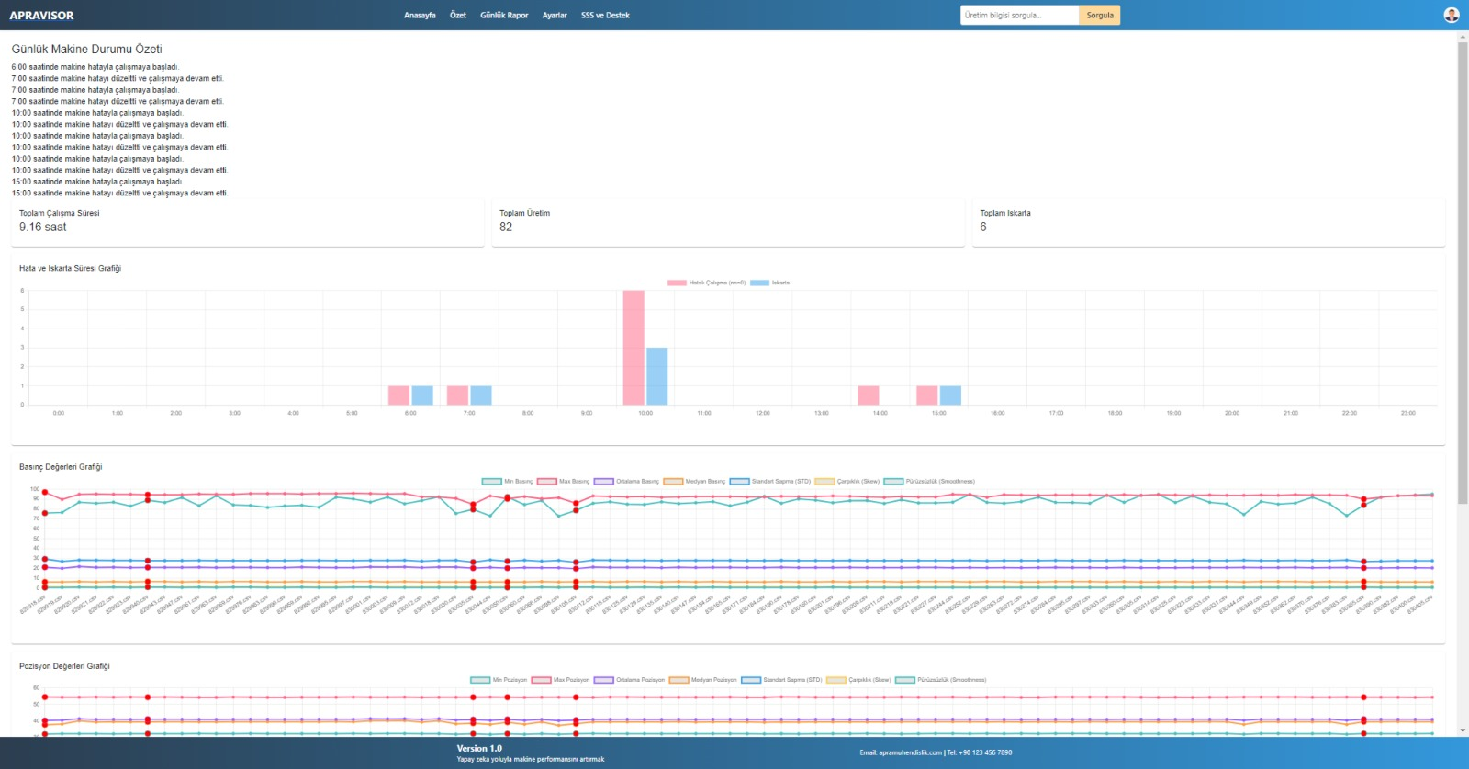
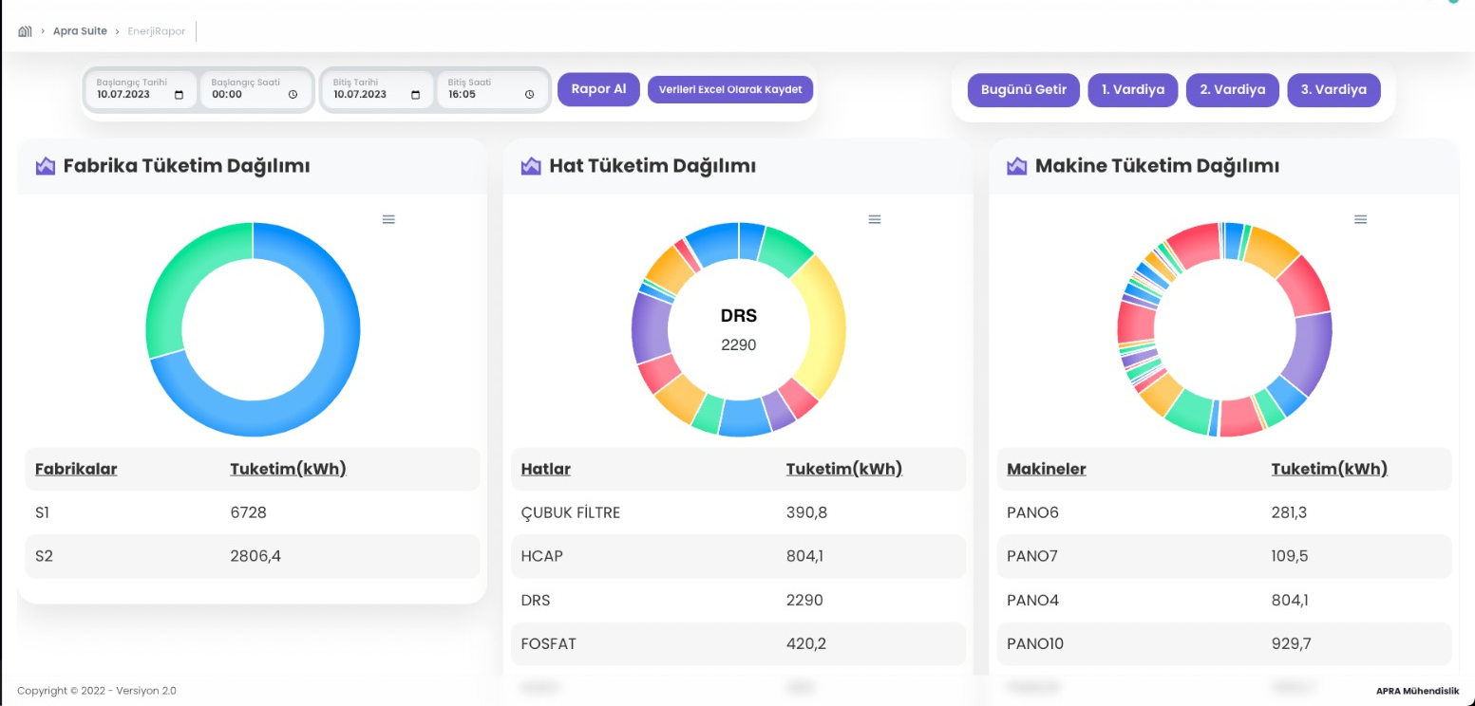
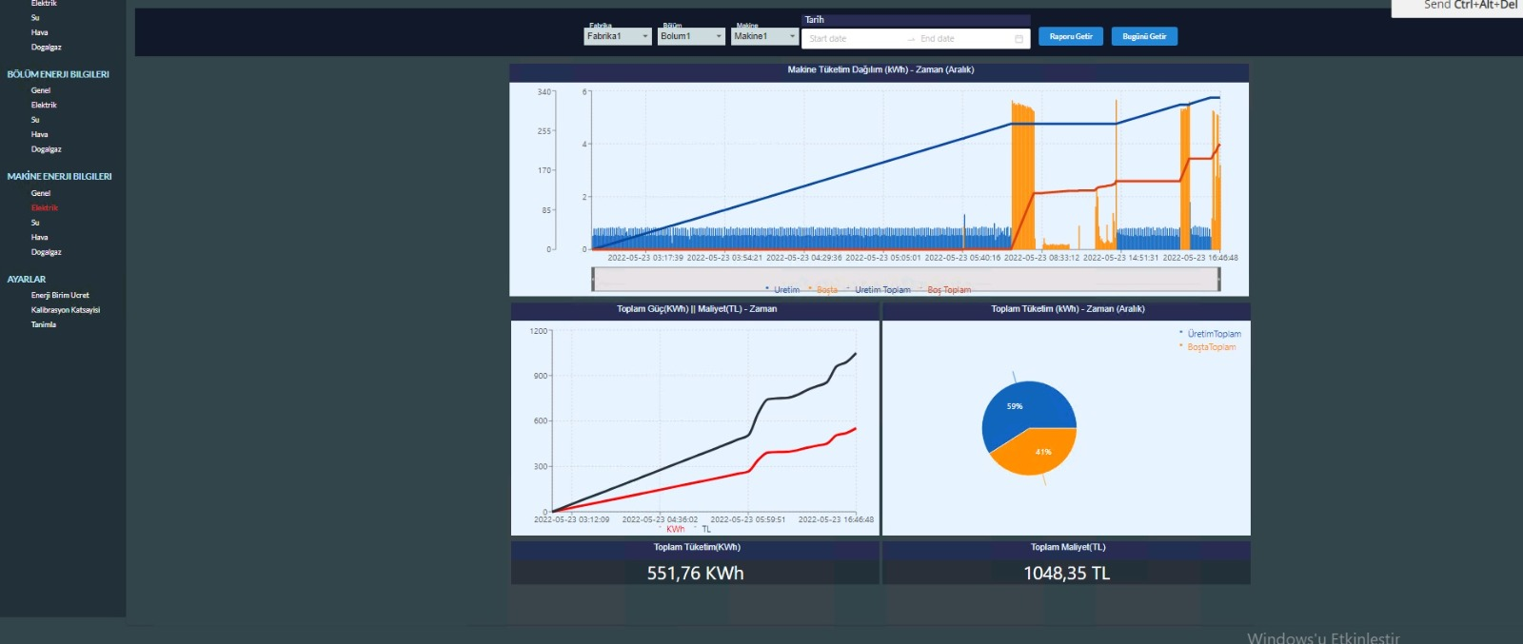
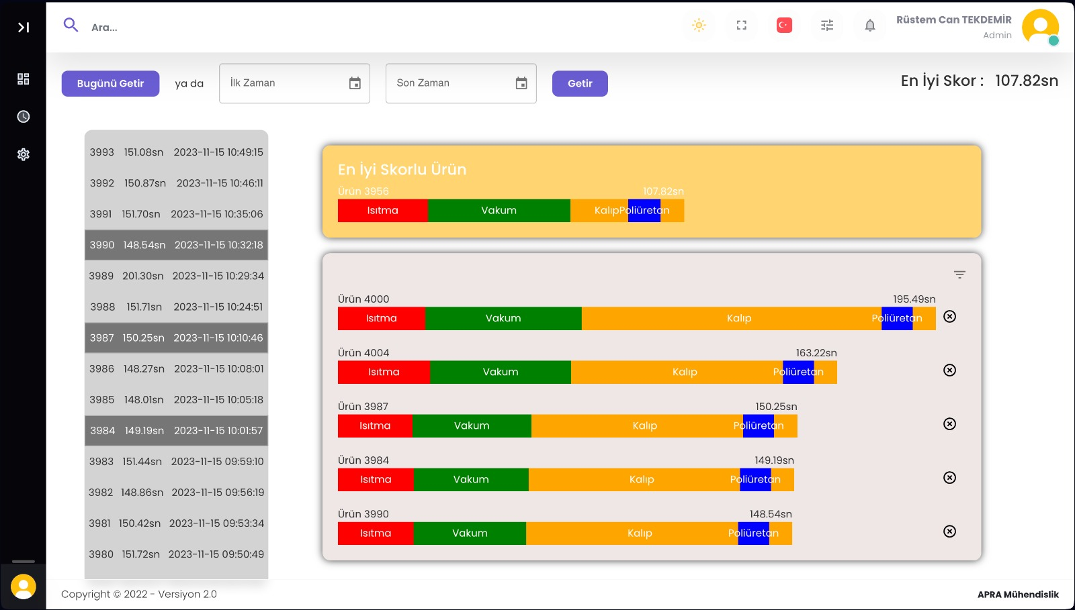
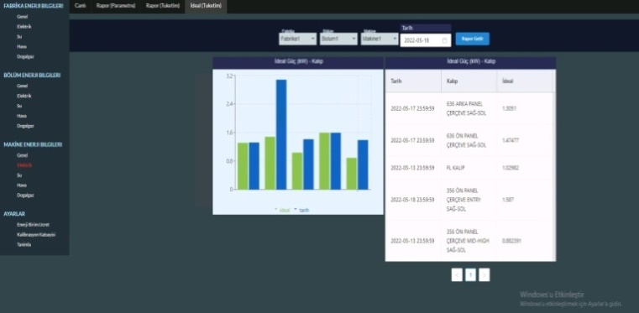
Sanal Üretim Mühendisi Başarı Noktaları
Gerçek Zamanlı
Enerji Takibi
En İyi Skor
Kimlik
ve
Kayıp Analizi
Gerçek Zamanlı Üretim Takibi,
Verimlilik İzleme ve Anomali Uyarıları
Çevrim Süresi Takibi (Faz Dökümü),
En İyi Skor Belirleme ve Kayıp Analizi

Slide 19
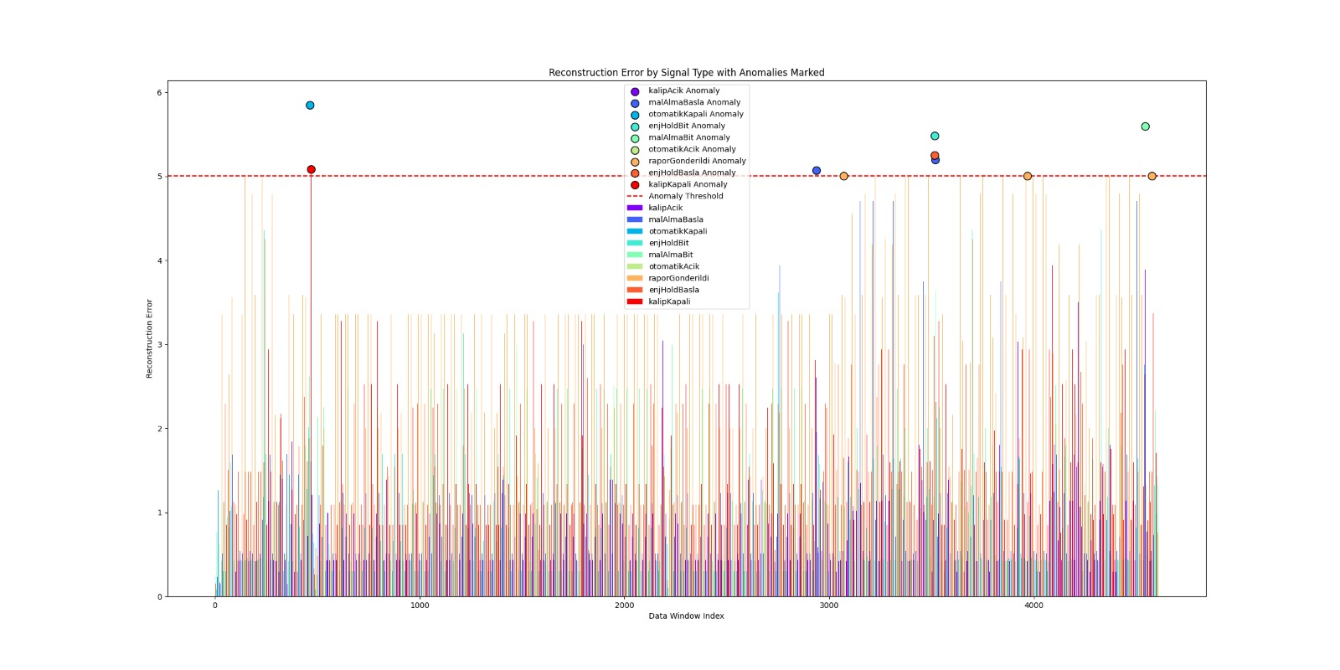
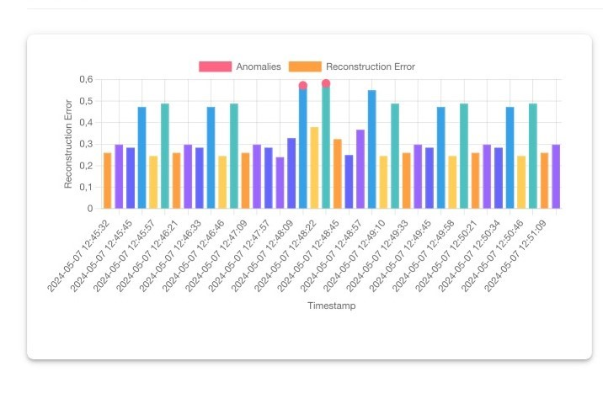
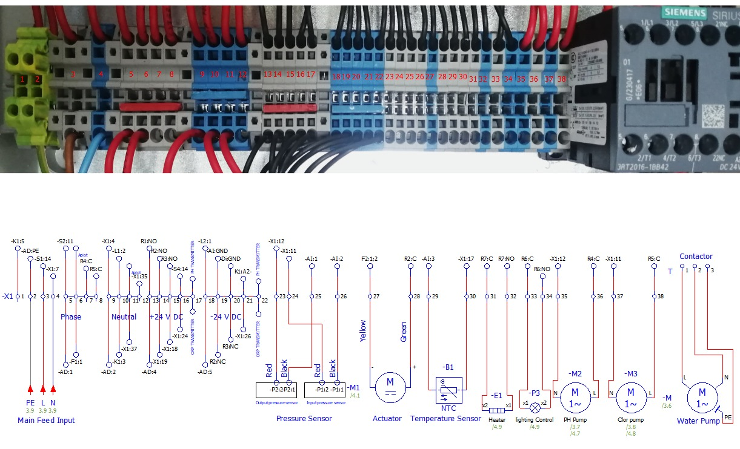
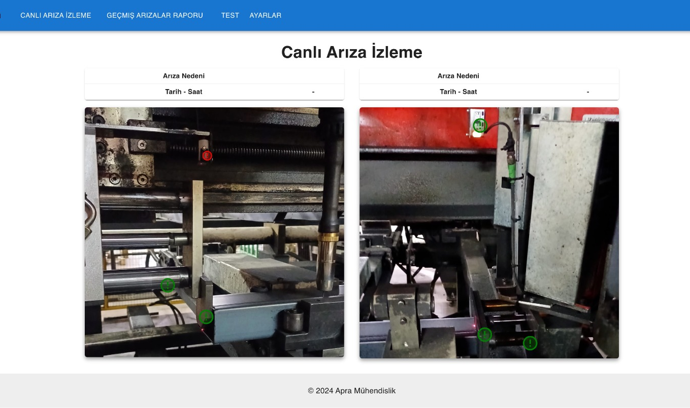
Sanal Bakım Mühendisi Başarı Noktaları
Sinyal Modeli Oluşturma
Makine Arıza Tespiti için
Modelleme ve Anomali Tespiti
Arıza Yeri Belirleme
Makine açısından kritik çalışma noktaları

Slide 20
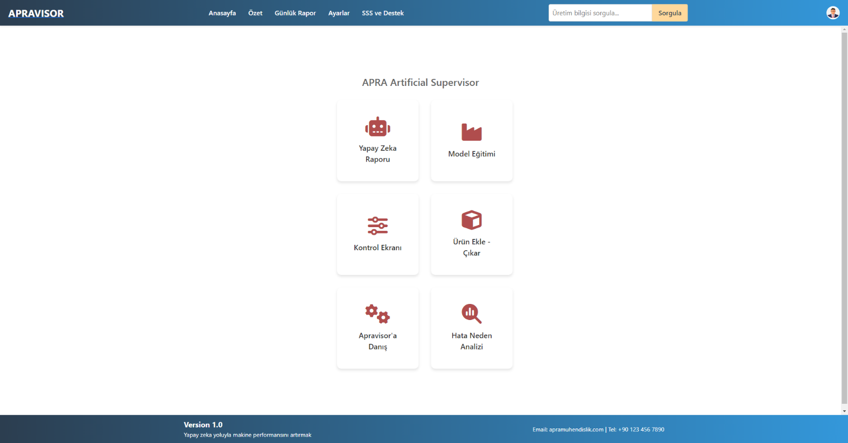
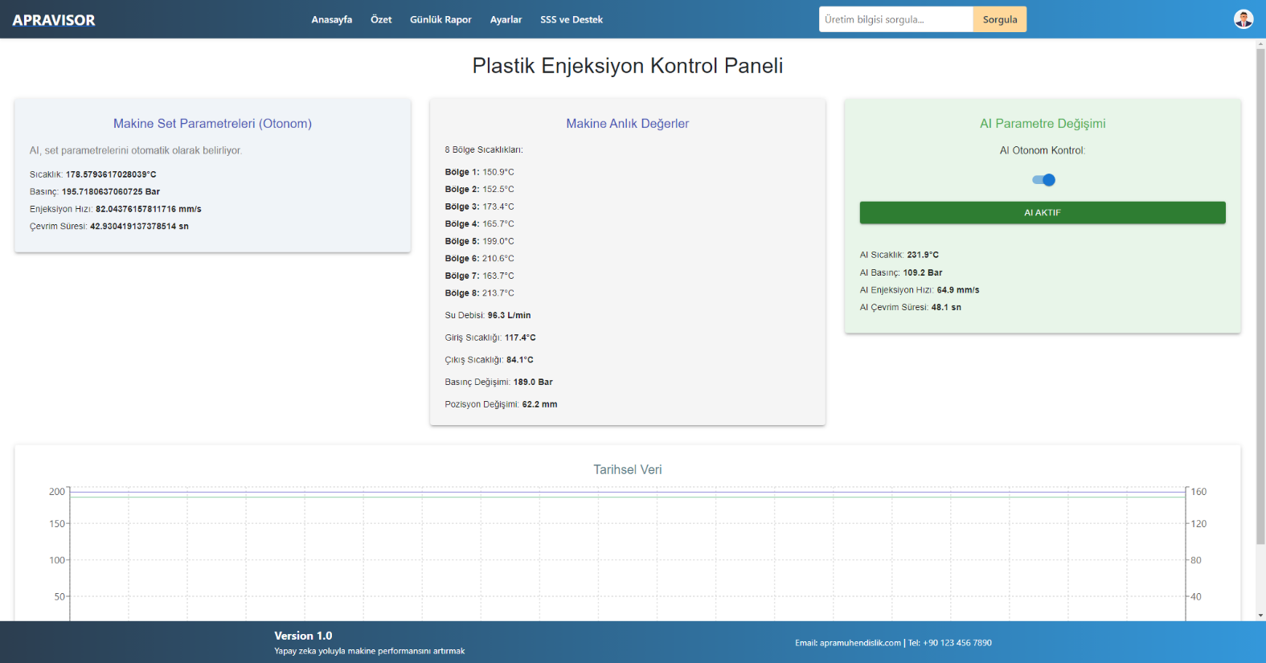
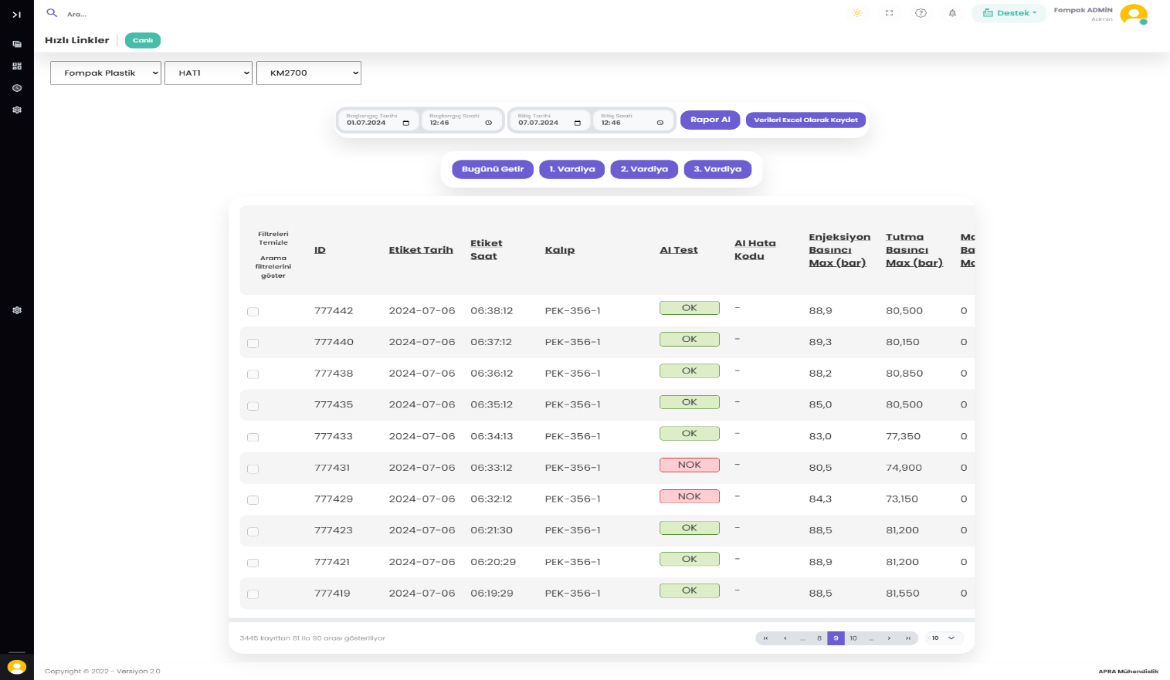
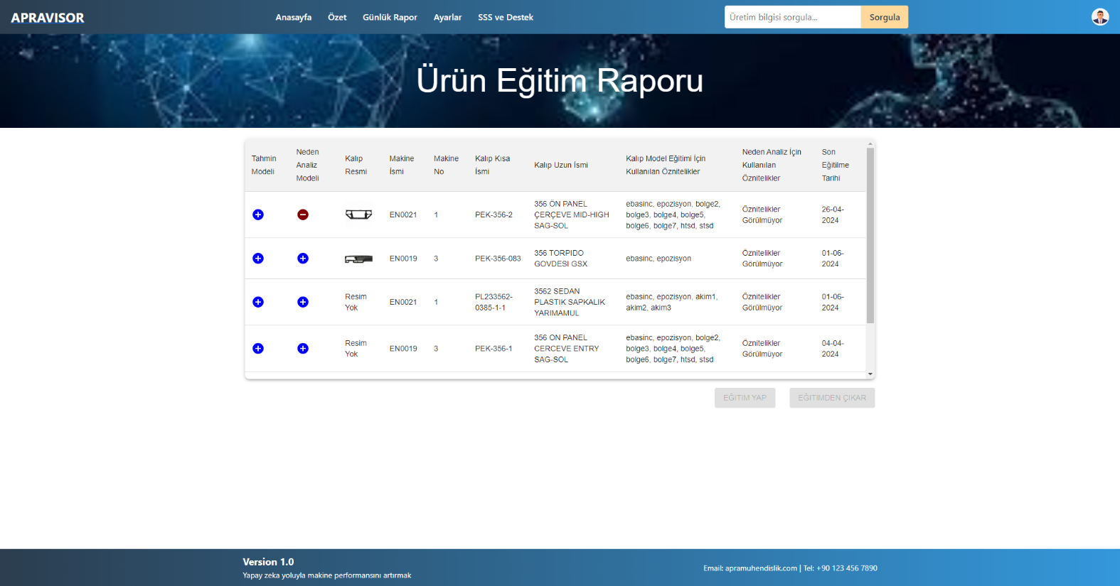
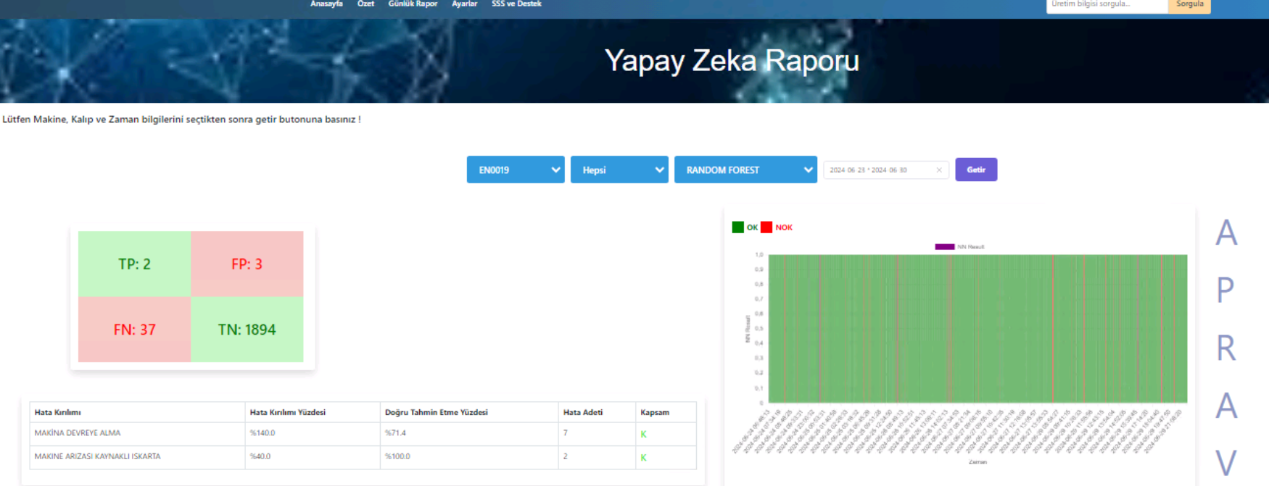
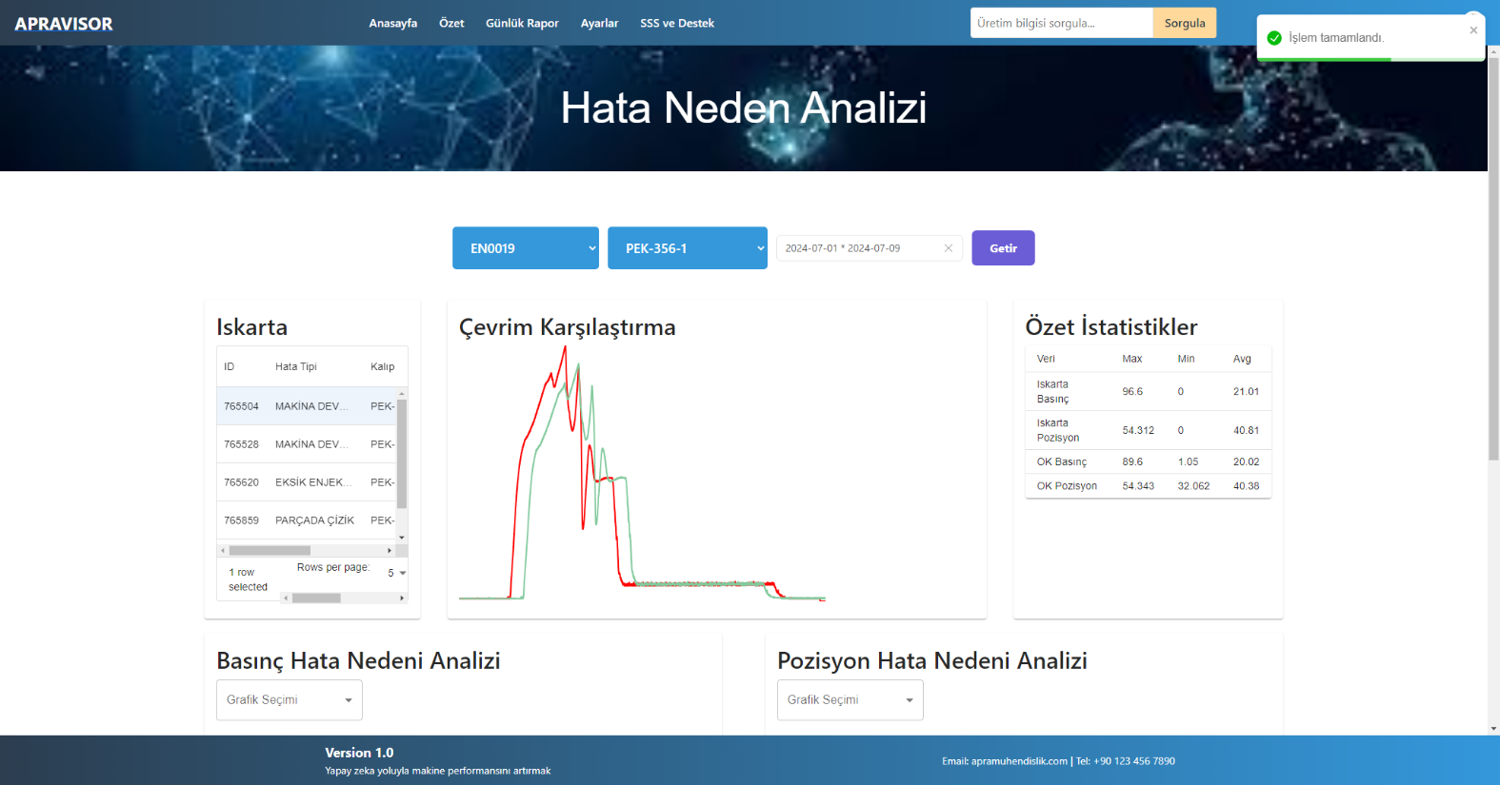
ApraVisor Platform
Collect data define your attributes train your own model test performance activate the prediction system start improving your process!

Slide 21
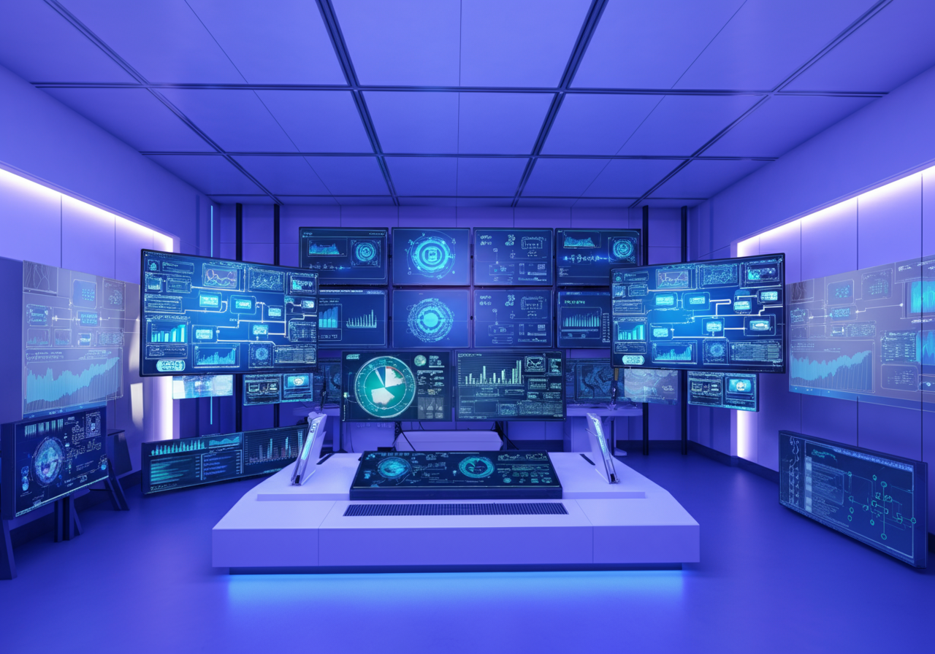
Sektörler Arası Başarı Hikayeleri
Endüstri
Geliştirme
Sonuç
Plastik Enjeksiyon İmalatı
Kestirimci Bakım
%25 Duruş Süresi Azaltma
Keçe İzolasyon Parça İmalatı
Gerçek Zamanlı Proses Kontrolü
%15 Çevrim Süresi Tasarrufu
Metal Şekillendirme Sektörü
Yapay Zeka Odaklı Süreç Yönetimi
%15 Kaynak Sarf Malzemesi Tasarrufu

Slide 22
ApraVisor'un Benzersiz Avantajı
Entegre Yapay Zeka ve IoT Uzmanlığı
Uçtan Uca Çözümler
Özelleştirilebilir ve Ölçeklenebilir
APRA yalnızca bireysel araçlar sağlamaz; veri toplama ve yapay zeka modellemeden otonom kontrol ve sürekli iyileştirmeye kadar her şeyi kapsayan tam döngülü çözümler sunuyoruz.
APIoT ve Virtual Engineer platformlarımız son derece uyarlanabilir, çok çeşitli sektörlere ve ölçeklere uyacak şekilde tasarlanmıştır ve müşterilerin özel ihtiyaçlarının performanstan ödün vermeden karşılanmasını sağlar.
Diğerlerinden farklı olarak, süreçleri gerçek zamanlı olarak izleyen, tahmin eden ve optimize eden kapsamlı endüstriyel çözümler sunmak için yapay zeka ve Nesnelerin İnterneti (IoT) teknolojisini sorunsuz bir şekilde birleştiriyoruz.
Proaktif Problem Çözme
Sürdürülebilirlik ve Verimlilik
Diğerleri algılama ve düzeltmeler (örn. görüntü işleme) için yapay zekayı kullanırken, APRAVisor süreç dinamiklerini belirleyerek ve hatasız çalışmayı sağlayarak, sorunsuz üretimi sürdürerek ve sorunları proaktif olarak önleyerek üstündür.
Yalnızca üretimi artırmakla kalmayıp aynı zamanda küresel sürdürülebilirlik hedefleriyle uyumlu olarak enerji tasarrufuna ve karbon ayak izinin azaltılmasına katkıda bulunan çözümleri vurguluyoruz.

Slide 23


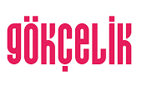
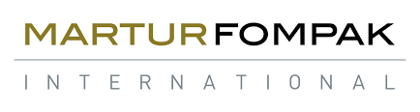



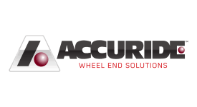
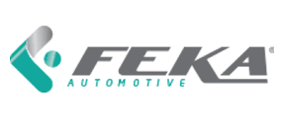

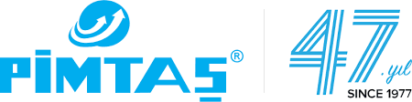

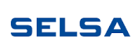
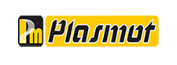




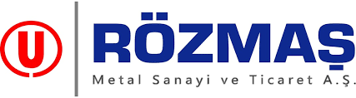


2024
Referans

Slide 24
Teşekkürler
Optimize, Automate, Succeed !
2024

